Slide 1
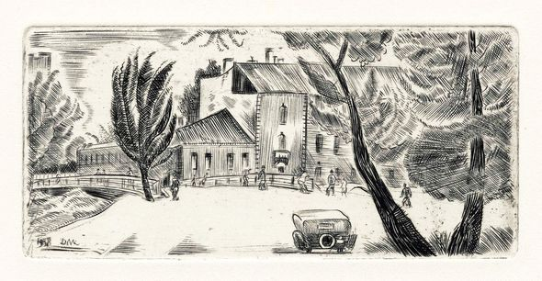
Гравюра. Фактура.
Изобразительное искусство, 2-й класс.
Урок 10
© ООО «Баласс», 2012.
Notes:
Гравюра Дмитрия Митрохина, http://images.yandex.ru (все гравюры Д. Митрохина)

Slide 2
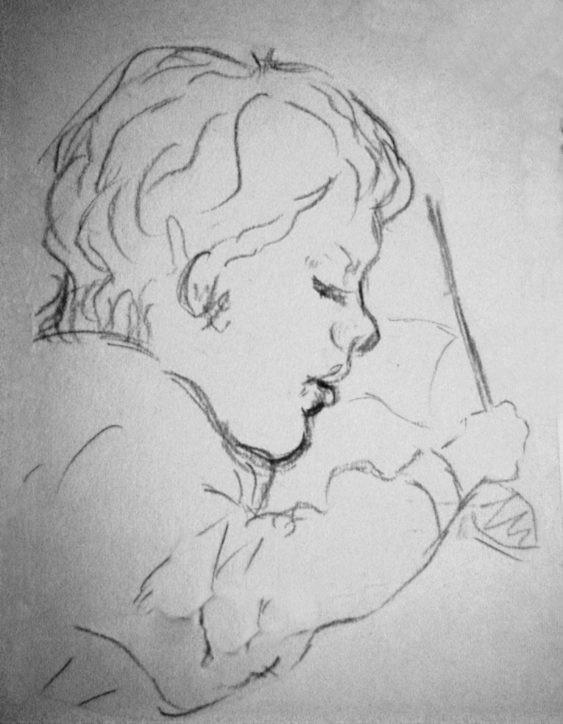
Notes:
Павел Никитин «Рисующий мальчик», http://images.yandex.ru

Slide 3
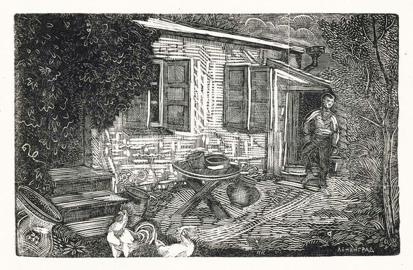
Дмитрий Митрохин «Сельский пейзаж»

Slide 4
Формулирование проблемы
Как художнику удаётся передать различную поверхность, используя только один цвет?
Возможны и другие варианты
проблемного вопроса.

Slide 5
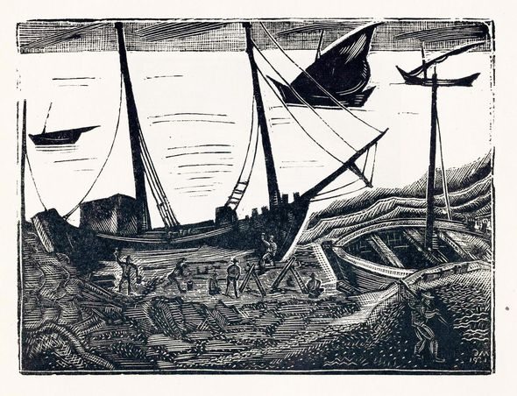
Д. Митрохин «Ремонт лодки»

Slide 6
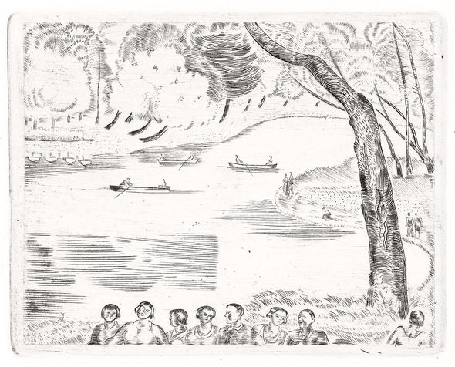
Актуализация знаний
Графика (от латинского «пишу», «рисую») – изображение на бумаге с помощью линий, точек, пятен, штрихов.
Notes:
Дмитрий Митрохин «Озеро»

Slide 7
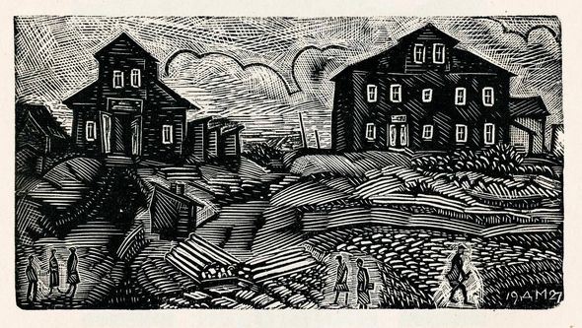
Д. Митрохин «Северный город»

Slide 8
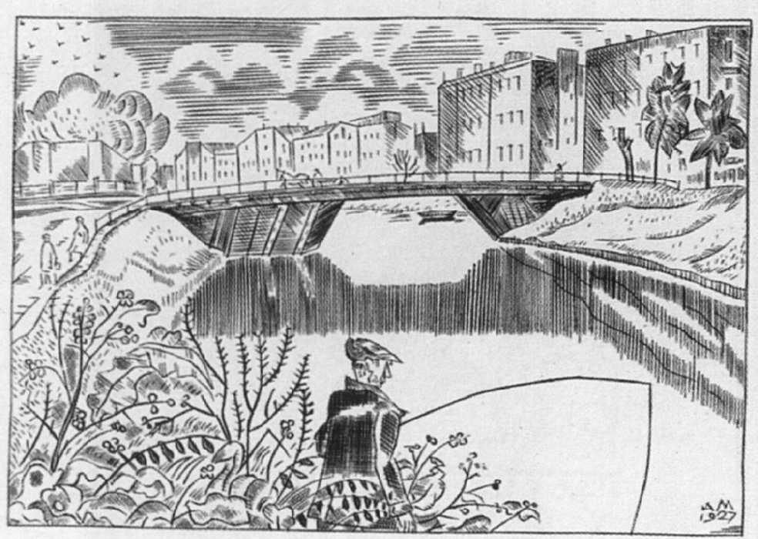
Д. Митрохин «Мост»

Slide 9
Поиск решения проблемы
Как изобразил фактуру различных материалов Дмитрий Митрохин?
Какие графические средства он для этого использовал?

Slide 10
Поиск решения проблемы
Выполните упражнения на передачу фактуры в альбоме.

Slide 11
Поиск решения проблемы
Выполните упражнения на передачу фактуры в альбоме.

Slide 12
Поиск решения проблемы
Выполните упражнения на передачу фактуры в альбоме.

Slide 13
Выражение решения проблемы
Как художнику удаётся передать различную поверхность, используя только один цвет?

Slide 14
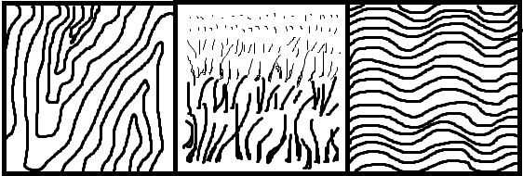
Продуктивное задание
Определите, какую фактуру передают данные рисунки?

Slide 15
Продуктивное задание
Определите, какую фактуру передают данные рисунки?

Slide 16
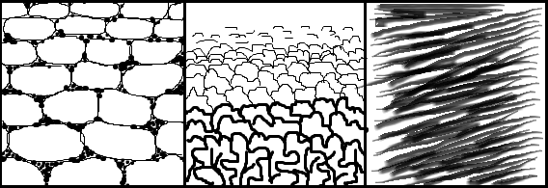
Продуктивное задание
Определите, какую фактуру передают данные рисунки?

Slide 17
Продуктивное задание
Нарисуйте фигуру любой формы, придумайте свою фактуру и изобразите её в фигуре.

Slide 18
Рефлексия
Что нового вы сегодня узнали, чему научились?
Что вас удивило на уроке?
Пригодится ли в жизни то, чему вы сегодня научились?

Slide 19
Домашнее задание
– Принести плотный картон, бинт, клей, ножницы, 2–3 листа писчей бумаги А4, чёрную гуашь, толстую кисть, клеёнку на парту, тряпочку.
– Прочитать басню И.А. Крылова «Волк и ягнёнок».

